Slide 1
О деятельности базового центра карьеры и профессиональных образовательных организаций Архангельской области

Slide 2
Письмо Минпросвещения России от 19.08.2021 № АБ-1282/05
«О направлении методических рекомендаций по содействию занятости выпускников» (вместе с «Методическими рекомендациями по содействию занятости выпускников, завершивших обучение по программам среднего профессионального образования»)

Slide 3
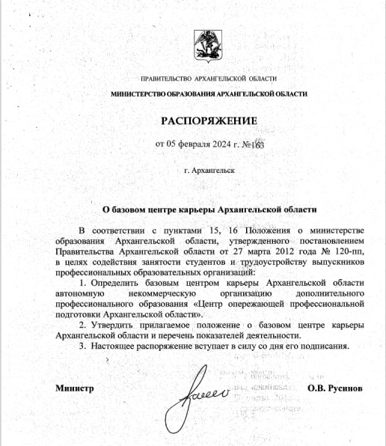
АНО ДПО «ЦОПП АО» определен Базовым центром карьеры Архангельской области на основании Распоряжения министерства образования Архангельской области №163 от 05.02.2024

Slide 4
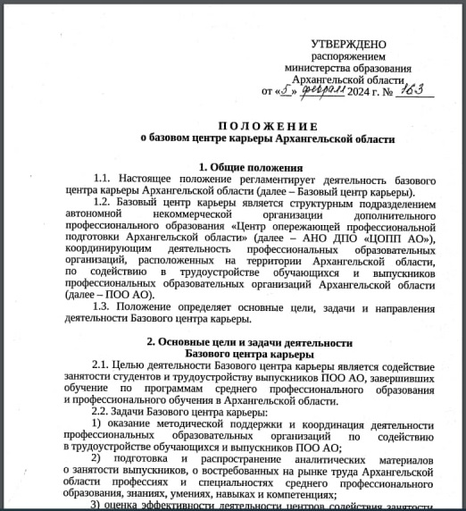
Ссылка на положение БЦК на платформе АНО ДПО "ЦОПП АО"

Slide 5
О положении базового центра карьеры
Цель деятельности БЦК - содействие занятости студентов и трудоустройству выпускников ПОО АО, завершивших обучение по программам среднего профессионального образования в Архангельской области.
Основные направления (виды) деятельности
- организация и проведение мероприятий, направленных на выявление кадровых потребностей АО, информирование о состоянии рынка труда региона, имеющихся вакансиях;
- координация деятельности центров карьеры в ПОО АО; информирование и консультирование специалистов центров карьеры ПОО АО, мониторинговая деятельность (трудоустройства выпускников; заключения договоров о целевом обучении в ПОО АО с работодателями);
- организация и проведение мероприятий по профессиональной ориентации обучающихся и содействию трудоустройству выпускников, встреч с работодателями;
- взаимодействие с работодателями по закрытию кадровой потребности;
- повышение конкурентоспособности выпускников ПОО АО на рынке труда, содействие в их трудоустройстве;
- подготовка информации для работодателей о реализуемых ПОО АО программах, количестве студентов и выпускников по профессиям, специальностям, сферам профессиональной деятельности;

Slide 6
Единая платформа ЦОПП

Slide 7
ЦЗН
Базовый ЦК
Школьники, студенты и выпускники
Центр карьеры
Работодатели

Slide 8
Цель ЦК – содействие трудоустройству выпускников
Задачи ЦК
Контакты с работодателями по вопросам проведения практики и стажировок
Изучение и распространение лучших практик профориентации и трудоустройства выпускников
Мероприятия по успешному трудоустройству выпускников
Консультирование по профориентации и трудоустройству

Slide 9
Анализ отчётов профессиональных образовательных организаций по Центрам карьеры

Slide 10
Наименование базового центра карьеры, с которым ПОО сотрудничает по вопросу трудоустройства выпускников (столбец 7).
Автономная некоммерческая организация дополнительного профессионального образования «Центр опережающей профессиональной подготовки Архангельской области» (АНО ДПО «ЦОПП АО»)

Slide 11
Соглашение образовательной организации с органами службы занятости населения (столбец 6). Отсутствует у 8 профессиональных образовательных учреждений:
ГБПОУ АО «Верхнетоемский лесной техникум»
ГБПОУ АО « Плесецкий торгово-промышленный техникум»
ГБПОУ АО « Шипицынский агропромышленный техникум»
ГАПОУ АО « Каргопольский индустриальный техникум»
ГБПОУ АО « Онежский индустриальный техникум»
ГБПОУ АО «Северодвинский техникум электромонтажа и связи»
ГБПОУ АО «Северный техникум транспорта и технологий»
ГБПОУ АО «Техникум строительства и городского хозяйства»

Slide 12
Наименование центра карьеры, созданного на базе ПОО (столбец 8)
Строго в соответствии с утвержденным положением о центре карьеры. Не допускается указывать должностное лицо, учебный отдел, отдел практики и иные отделы, из наименований и положений которых не следует, что они реализуют задачи центра карьеры (изложены в письме Минпросвещения России от 21.05.2020 № ГД-500/05)

Slide 13
Положение о центре карьеры (столбец 9). Отсутствует у 7 профессиональных образовательных учреждений:
ГБПОУ АО «Плесецкий торгово-промышленный техникум»
ГБПОУ АО «Шипицынский агропромышленный техникум»
ГБПОУ АО «Северодвинский техникум электромонтажа и связи»
ГБПОУ АО «Пинежский индустриальный техникум»
ГБПОУ АО «Северный техникум транспорта и технологий»
ГБПОУ АО «Техникум строительства и городского хозяйства»
ГБПОУ АО «Североонежское специальное учебно-воспитательное учреждение»

Slide 14
Количество ставок, сколько сотрудников ПОО выполняют функции центра карьеры, 1 ставка – 40 часов в неделю (столбец 12).
Отсутствует у 23 профессиональных образовательных учреждений

Slide 15
План мероприятий по содействию занятости выпускников (столбец 13) Отсутствует у 10 профессиональных образовательных учреждений
ГАПОУ «Архангельский техникум водных магистралей имени С.Н. Орешкова»
ГБПОУ АО «Архангельский государственный многопрофильный колледж»
ГБПОУ АО «Мирнинский промышленно-экономический техникум»
ГБПОУ АО «Березниковский индустриальный техникум»
ГБПОУ АО «Верхнетоемский лесной техникум»
ГБПОУ АО «Шипицынский агропромышленный техникум»
ГАПОУ «Красноборский лесотехнический техникум»
ГБПОУ АО «Северодвинский техникум электромонтажа и связи»
ГБПОУ АО «Северный техникум транспорта и технологий»
ГБПОУ АО «Техникум строительства и городского хозяйства»

Slide 16
Целевые показатели, характеризующие эффективность реализуемых мероприятий (столбец 14) Отсутствует у 29 профессиональных образовательных учреждений
Показатели центра карьеры:
Доля /Количество выпускников, занятых по виду деятельности и полученным компетенциям
Доля/Количество выпускников, являвшихся трудоустроенными, индивидуальными предпринимателями или самозанятыми
Доля/Количество выпускников, находящихся под риском нетрудоустройства
Доля/Количество выпускников, ставших трудоустроенными, индивидуальными предпринимателями или самозанятыми по результатам обращения в центр карьеры
Доля/Количество студентов выпускных курсов, принявших участие в мероприятиях центра карьеры
Доля/Количество студентов, заключивших договор о целевом обучении

Slide 17
Отчет о работе центра карьеры за предыдущий отчетный период (2022 г., I полугодие 2023 г., III квартал 2023 г. или др.) (15 столбец). Имеется у 10 профессиональных образовательных учреждений:
ГАПОУ АО «Архангельский медицинский колледж»
ГАПОУ АО «Няндомский железнодорожный колледж»
ГБПОУ АО «Архангельский колледж культуры и искусства»
ГБПОУ АО «Архангельский техникум строительства и экономики»
ГАПОУ АО «Вельский индустриально-экономический колледж»
ГАПОУ АО «Новодвинский индустриальный техникум»
ГБПОУ АО «Котласский транспортный техникум»
ГБПОУ АО «Техникум строительства, дизайна и технологий»
ГАПОУ АО «Котласский электромеханический техникум»
ГАПОУ АО «Каргопольский индустриальный техникум»

Slide 18
Каналы доведения информации до студентов и выпускников о проводимых центром карьеры мероприятиях

Slide 19
Отсутствует вкладка «трудоустройство выпускников» на сайте образовательной организации:
- ГБПОУ АО «Архангельский государственный многопрофильный колледж»
- ГБПОУ АО «Профессиональное училище № 27 имени Н.Д.Буторина»
- ГБПОУ АО «Техникум строительства и городского хозяйства»
- ГБПОУ АО «Северодвинский техникум электромонтажа и связи»
ГБПОУ АО «Шипицинский агропромышленный техникум» вкладка есть, но полностью пустая.

Slide 20
Численность выпускников 2023 года, которым центром карьеры оказана адресная помощь (столбец 22).
Доля численности выпускников 2023 года, которым оказана адресная помощь в процентном соотношении относительно численности выпускников 2022 года < 50% - 18 образовательных организаций.
В государственном бюджетном профессиональном образовательном учреждении Архангельской области «Северный техникум транспорта и технологий» такая работа с выпускниками не проводилась совсем.
100% работа с выпускниками проведена в государственном бюджетном профессиональном образовательном учреждении Архангельской области «Архангельский государственный многопрофильный колледж» .

Slide 21
Количество работодателей (только новых), с которыми в 2023 г. при участии центра карьеры заключены соглашения о сотрудничестве, одним из предметов (или предметом) которого является трудоустройство (без учета соглашений об организации практики) (столбец 35).
Только 22 образовательные организации заключили соглашения о сотрудничестве с работодателями!

Slide 22
Удачные примеры сайтов образовательных организаций
ГБПОУ АО «Архангельский музыкальный колледж»
ГБПОУ АО «Архангельский техникум строительства и экономики»
ГАПОУ АО«Вельский индустриально-экономический колледж»
ГБПОУ АО "Котласский транспортный техникум"

Slide 23
Рекомендуемая наполняемость вкладки Центра карьеры на сайте образовательных организаций
Вывести на стартовую страницу понятную молодежи информацию о: чем занимается центр, с чем поможет, чем обладает, кто работает в центре, расписание групповых мероприятий и контакты для индивидуальной консультации, новости о деятельности центра карьеры.
Отобразить на сайте отчет о работе Центра карьеры.
Визуально вывести вкладку Центра карьеры в «шапку» сайта или боковое меню.
Добавить ссылки на социальные сети образовательной организации.
Добавить нормативно-правовые акты, положение о Центре карьеры, соглашение с ЦЗН.

Slide 24
Лучшие практики по трудоустройству молодежи

Slide 25
По всем вопросам обращаться в АНО ДПО «ЦОПП АО»
Тел.: 60-82-85. (доб. 204, доб. 205)

